Slide 1


Праћење регуларности полагања тестова применом техника рачунарског вида - ДИПЛОМСКИ РАД -
УНИВЕРЗИТЕТ У НИШУ
ЕЛЕКТРОНСКИ ФАКУЛТЕТ
Катедра за рачунарство
Ментор: проф. др Александар Милосављевић
Кандидат: Ивана Миливојевић 16704
Ниш, 2022.

Slide 2
Увод
Учење на даљину и онлајн тестирање посебно добијају на значају у периоду пандемије
Превенција „варања“ приликом тестирања: истовремено полагање, временско ограничење, различит редослед питања и понуђених одговора
Софтвери за праћење регуларности полагања онлајн тестова: праћење података са микрофона, камере и екрана
Аутоматско надгледање полагања: вештачка интелигенција
Технике рачунарског вида: праћење података са камере
Имплементација прототипа система за надгледање полагања тестова употребом камере

Slide 3
Софтвери за праћење регуларности полагања тестова
Када су у питању тестови чији интегритет треба очувати, треба одабрати неки од напреднијих софтвера за тестирање који нуде и праћење регуларности полагања
Ови софтвери проширују могућности платформи за учење и тестирање
Три могућности за праћење полагања:
надгледање уживо
снимање и касније прегледање снимака
аутоматско праћење

Slide 4
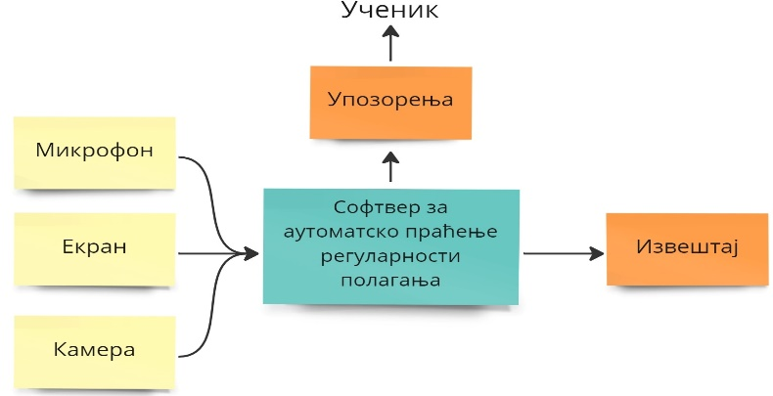
Аутоматско праћење
Модул за праћење микрофона:
Детекција разговора
Препознавање гласа
Препознавање кључних речи
Модул за праћење екрана:
Сликање и снимање теста
Напуштање теста
Отварање других прозора, апликација и фајлова
Модул за праћење камере:
Детекција других особа и недозвољених предмета
Препознавање лица
Детекција окретања и гледања са стране
Слика 1: Аутоматско надгледање полагања

Slide 5
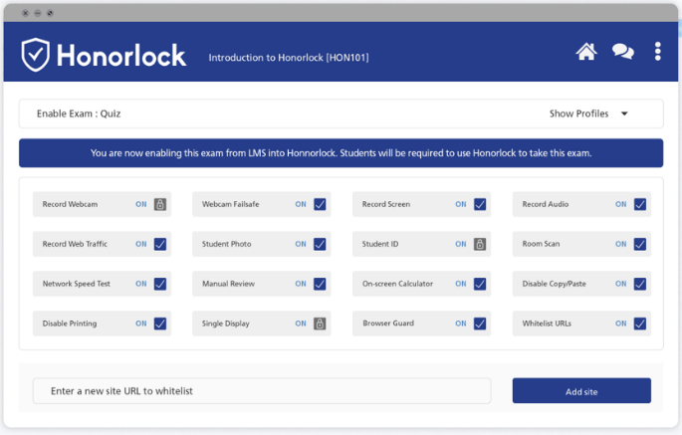
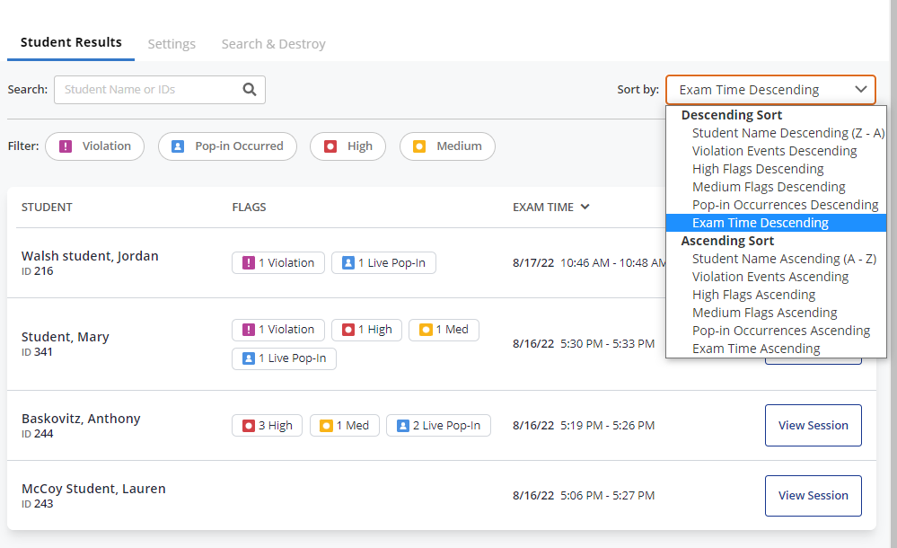
Аутоматско праћење – Honorlock
Комбинује аутоматско праћење са људским надгледањем полагања
Скенира просторију у којој се полаже тест и онемогућава приступ другим веб-сајтовима
Не користи биометријске методе током, већ пре полагања
Слика 2: Одабир функционалности система (лево) и приказ извештаја (десно)

Slide 6
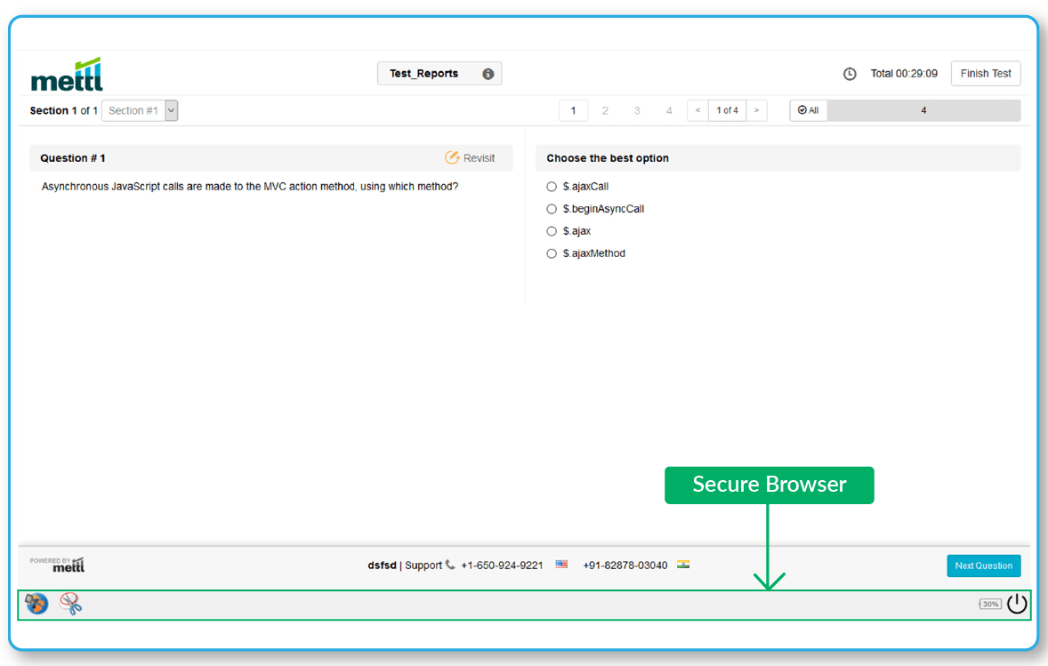
Аутоматско праћење – Mercer | Mettl
Може се користити као комплетна платформа за тестирање
Врши препознавање лица у одређеним временским интервалима
Нуди безбедни претраживач
Слика 3: Полагање теста уз коришћење безбедног претраживача

Slide 7
Технике рачунарског вида за праћење регуларности полагања тестова
Рачунарски вид је област рачунарства чији је основни циљ обука рачунара да постигну висок ниво разумевања дигиталних слика и видео-снимака, при чему се тежи аутоматизацији задатака које може да обави човеков визуелни систем.
Детекција објеката
Препознавање лица
Одређивање положаја главе
Праћење погледа
Детекција говора

Slide 8
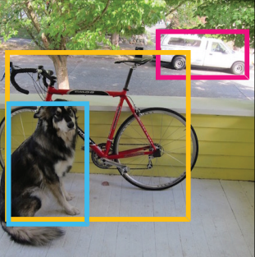
Детекција објеката
Детекција објеката је рачунарска техника која се бави проналажењем објеката на дигиталним сликама и видео-снимцима. Поред информације о класи објекта, као резултат детекције се добија и информација о његовој локацији на слици.
Традиционалне методе:
Viola-Jones
HOG (Histogram of Оriented Gradients)
Методе дубоког учења:
R-CNN (Region-based Convolutional Neural Network)
YOLO (You Only Look Once)
SSD (Single Shot MultiBox Detector)
Слика 4: Детекција објеката на слици

Slide 9
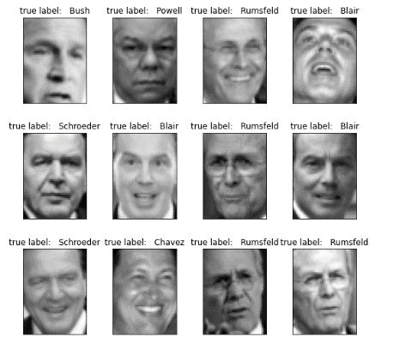
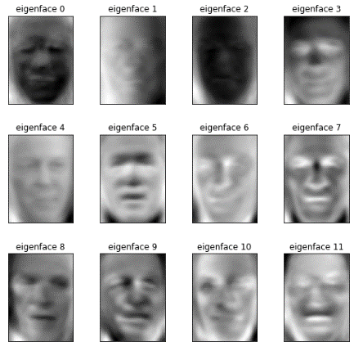
Препознавање лица
Препознавање лица је процес утврђивања коме одређено лице са слике припада, односно упоређивање неког лица са познатим лицима из базе података у циљу проналажења поклапања.
Алгоритми:
Eigenfaces
Fisherfaces
LBP (Local Binary Patterns)
Метод дубоког учења
Слика 5: Тренинг лица (лево) и својствена лица (десно)

Slide 10
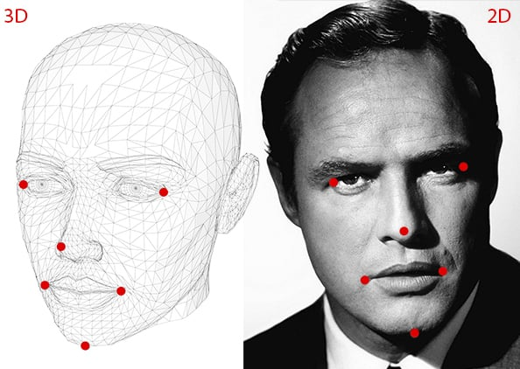
Одређивање положаја главе
Поза неког објекта се посматра као његова релативна оријентација у односу на камеру, а проблем одређивања позе се често назива Perspective-n-Point проблем или PnP
Положај објекта се може одредити када постоји калибрисана камера и знају се локације n 3D тачака објекта, које одговарају 2D пројекцијама на слици
За одређивање положаја главе потребно је знати 2D координате неколико тачака на слици (врх носа, врх браде, углови очију и углови усана) и 3D координате истих тачака
Слика 6: Тачке за одређивање положаја главе

Slide 11
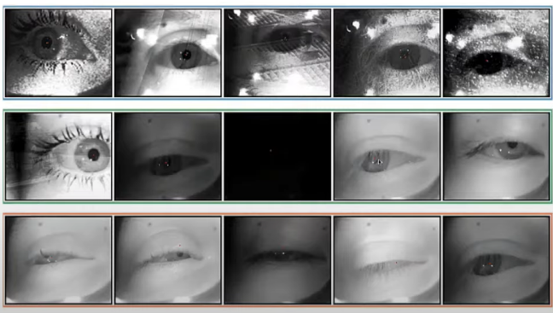
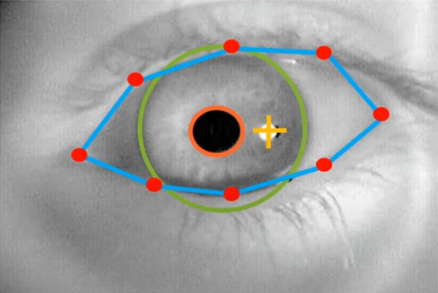
Праћење погледа
Постоје два случаја праћења погледа: када треба одредити тачку на екрану у коју особа гледа, и када треба одредити тачку у сцени у коју особа гледа
Један од најважнијих корака у одређивању смера гледања јесте детекција зенице
Карактеристике ока: центар и полупречник зенице, локација одсјаја рожњаче, центар и полупречник дужице и контура ока
Слика 7: Варијације у сликама очију
Слика 8: Значајне карактеристике ока

Slide 12
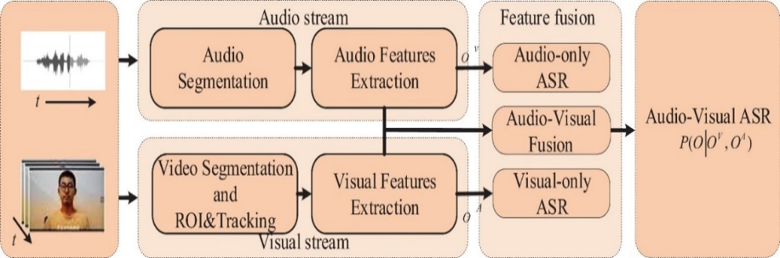
Детекција говора
Аудио-снимци: алгоритми најчешће користе карактеристике аудио сигнала засноване на фреквенцији за детекцију говора, а за препознавање говора скривени Марковљев модел
Видео-снимци: карактеристичне тачке усана, карактеристике региона уста на нивоу пиксела, 3D конволуционе мреже
Комбиновање визуелних и аудио података: аудио-визуелно препознавање
Слика 9: Аудио-визуелни систем за препознавање говора

Slide 13
Систем за праћење регуларности полагања тестова употребом камере
Реализовани прототип система врши препознавање лица и детектује нерегуларности које се могу јавити током полагања, а то су најчешће окретање и причање. Поред тога, детектује се одсуство особе у кадру или присуство више особа, коришћење мобилног телефона, и гледање са стране. Притом, за време теста приказују се упозорења ученику и све детектоване спорне ситуације бележе у видео-фајл
Систем симулира полагање теста укључивањем тајмера, а надгледање се обавља обрадом учитаних фрејмова са камере
Имплеметација: програмски језик Python, програмско окружење PyCharm
Коришћене библиотеке: OpenCV, Dlib
Чување података о тестовима и ученицима: Firebase

Slide 14
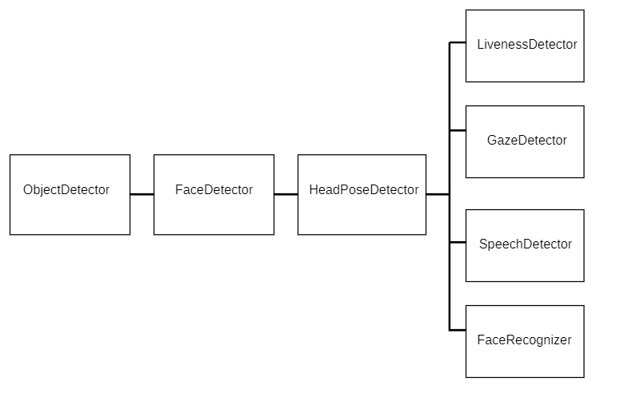
Систем за праћење регуларности полагања тестова употребом камере – компоненте
ObjectDetector
FaceDetector
HeadPoseDetector
LivenessDetector
GazeDetector
SpeechDetector
FaceRecognizer
Database
Слика 10: Компоненте система за надгледање полагања

Slide 15
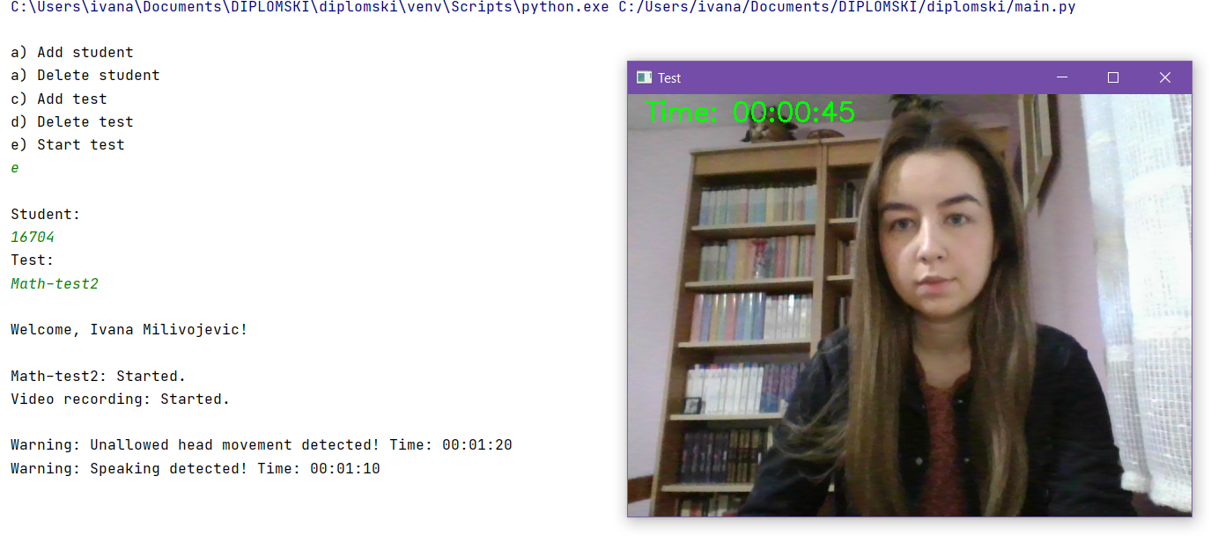
Систем за праћење регуларности полагања тестова употребом камере – кориснички интерфејс
Слика 11: Кориснички интерфејс

Slide 16
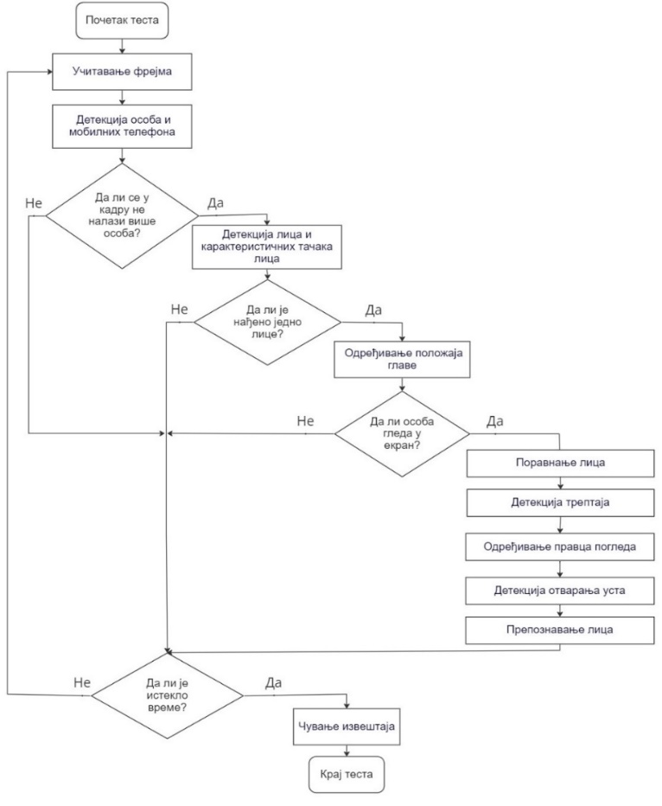
Систем за праћење регуларности полагања тестова употребом камере – обрада фрејмова
Слика 12: Дијаграм тока обраде фрејмова

Slide 17
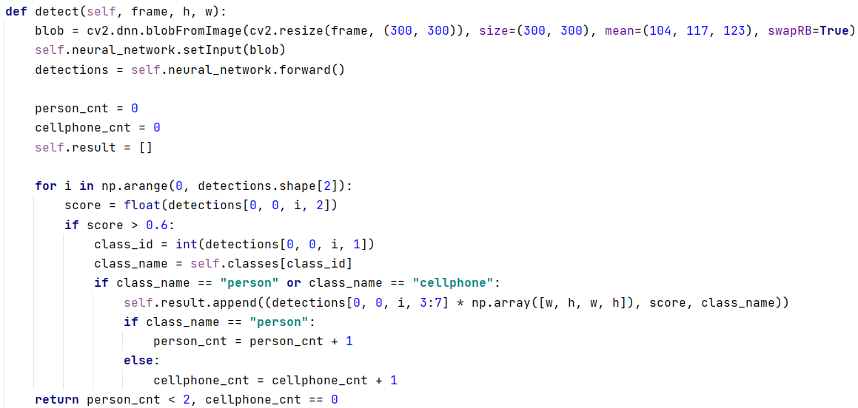
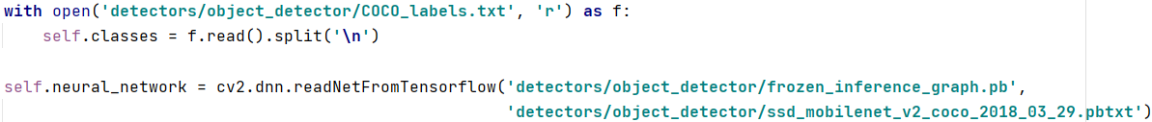
ObjectDetector
Компонента система задужена за детекцију објеката
Изабран је MobileSSD модел
Од значаја су биле класе објеката „person“ и „cellphone“
Коришћен је модул за дубоко учење из OpenCV библиотеке
Слика 14: Функција за детекцију објеката
Слика 13: Учитавање назива класа и мреже за детекцију објеката

Slide 18
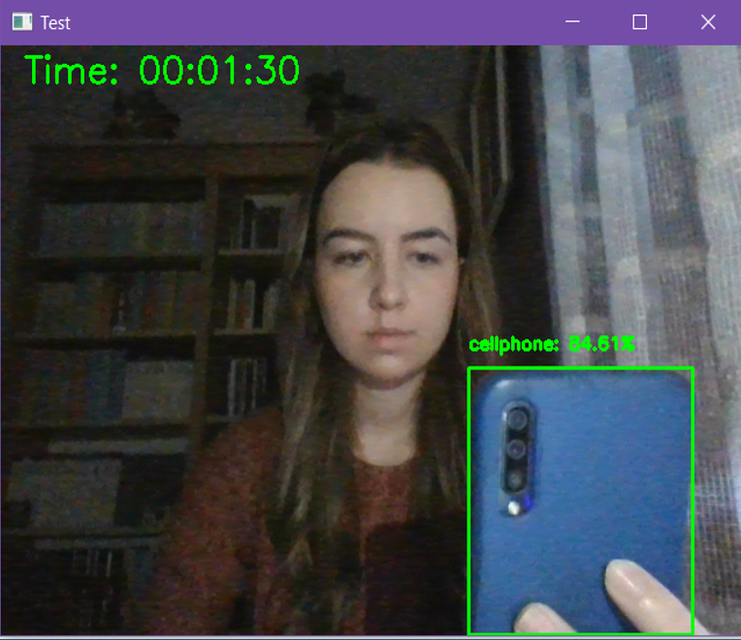
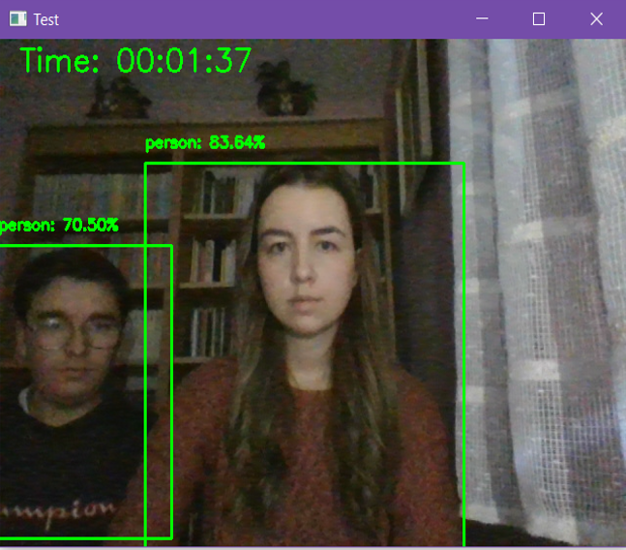
ObjectDetector
Слика 15: Детекција мобилних телефона (лево) и детекција две особе (десно)

Slide 19
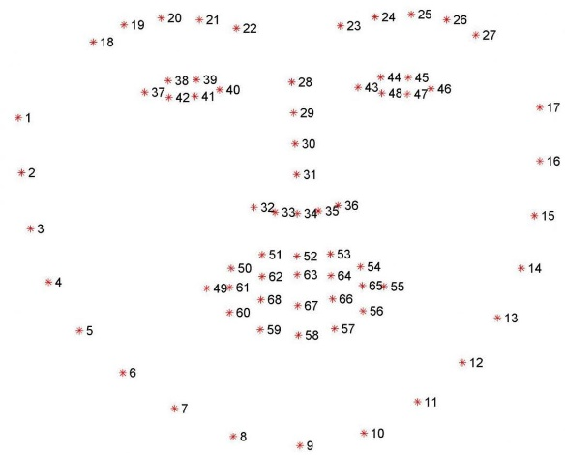
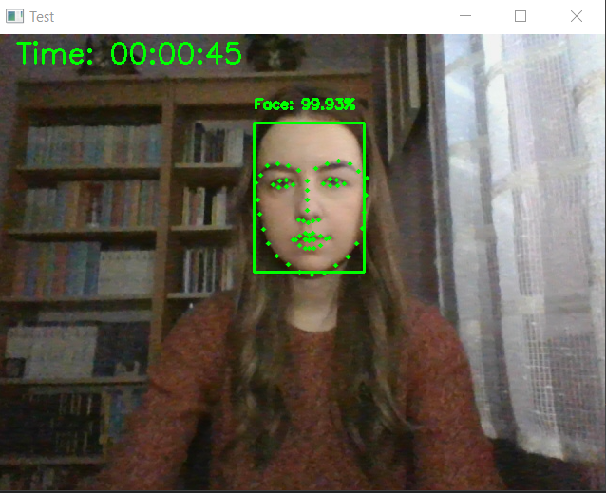
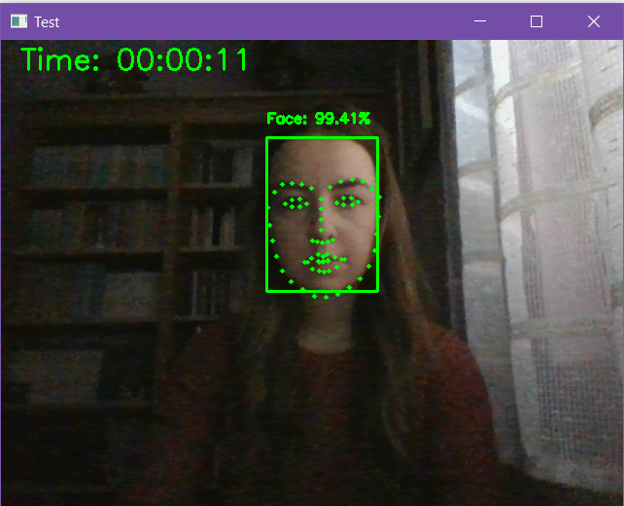
FaceDetector
Компонента система задужена за детекцију лица и карактеристичних тачака лица
Oдабран је DNN детектор из OpenCV библиотеке за детекцију лица
Одабран је Dlib модел за детекцију карактеристичних тачака лица
Слика 16: 68 карактеристичних тачака лица
Слика 17: Детекција лица и карактеристичних тачака

Slide 20
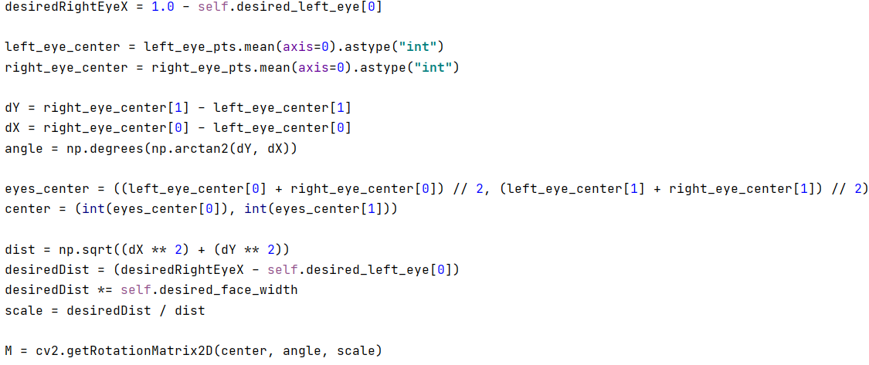
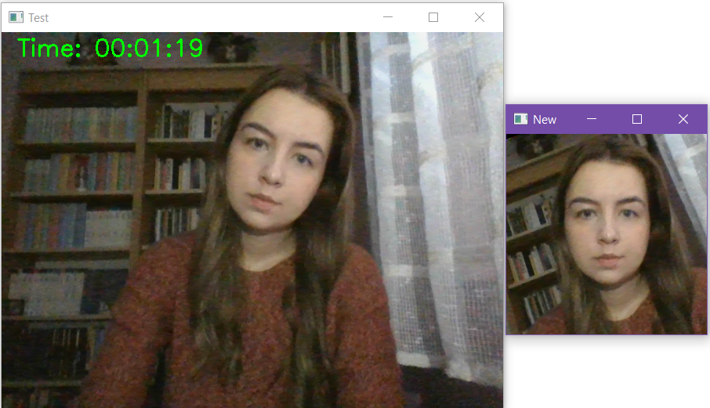
FaceDetector
Поравнање лица: како би се побољшали алгоритми који ће се примењивати над лицем
Центрира лице на слици и поставља га тако да очи буду на хоризонталној линији
Слика 18: Рачунање ротационе матрице
Слика 19: Оригинални фрејм и поравнато лице

Slide 21
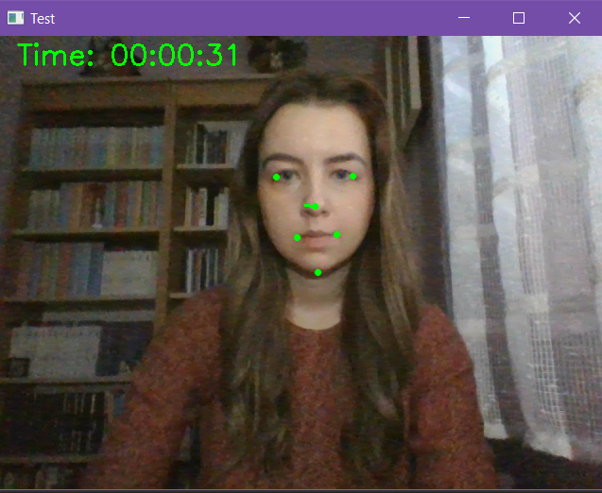
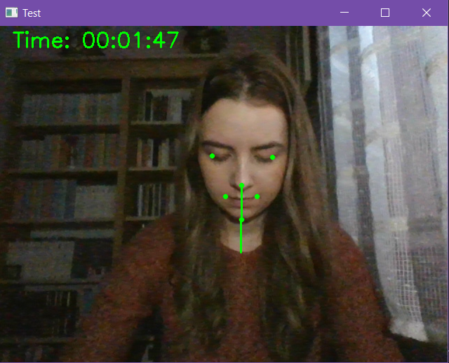
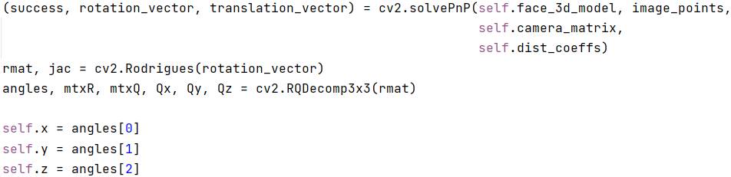
HeadPoseDetector
Компонента задужена за детекцију окретања
Одређивање положаја главе врши се коришћењем функције solvePnP, која као параметре има низ 3D тачака лица, низ одговарајућих тачака на слици (2D тачке лица), унутрашњу матрицу камере, низ коефицијената дисторзије, и, опционо, метод за решавање PNP проблема
Слика 20: Налажење углова ротације
Слика 21: Ситуација када је глава усмерена право и на доле

Slide 22
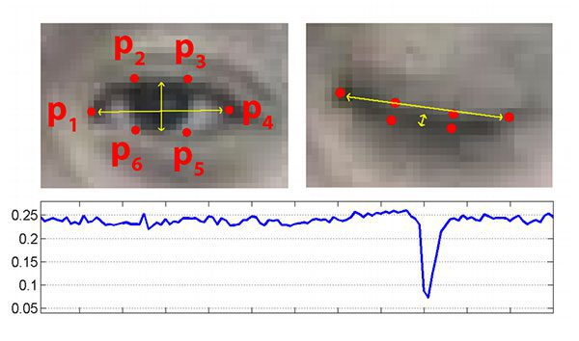
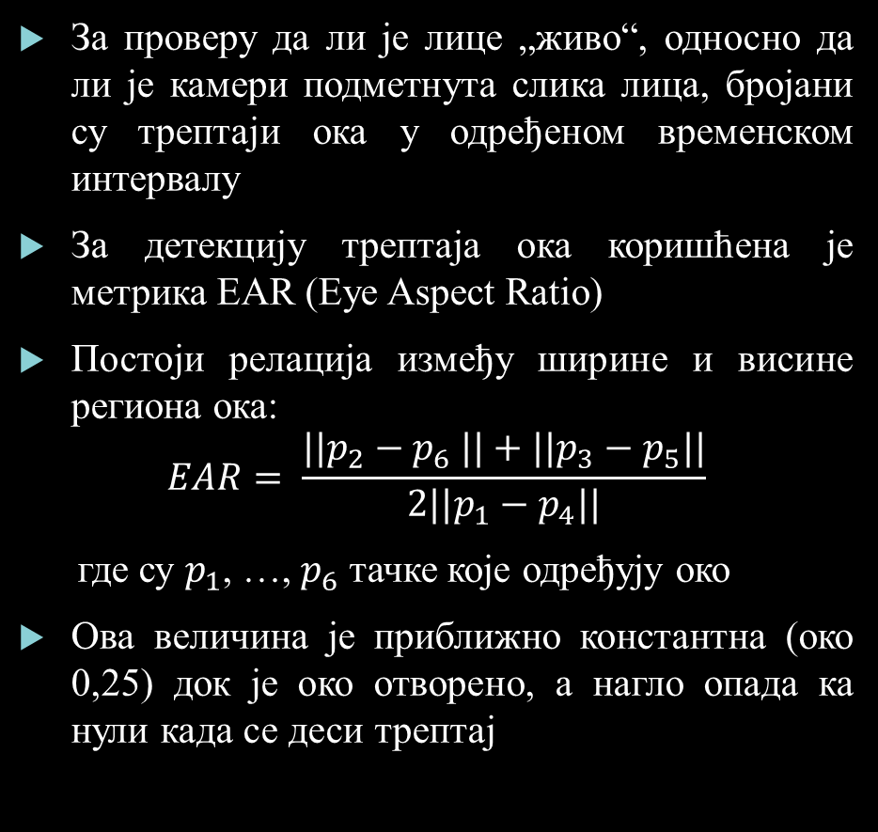
LivenessDetector
За проверу да ли је лице „живо“, односно да ли је камери подметнута слика лица, бројани су трептаји ока у одређеном временском интервалу
За детекцију трептаја ока коришћена је метрика EAR (Eye Aspect Ratio)
Постоји релација између ширине и висине региона ока:
$$EAR= \frac{||p_{2}−p_{6} ||+||p_{3}−p_{5}||}{2||p_{1}−p_{4}||}$$
где су $p_{1}$, …, $p_{6}$ тачке које одређују око
Ова величина је приближно константна (око 0,25) док је око отворено, а нагло опада ка нули када се деси трептај
Слика 22: Детекција трептаја

Slide 23
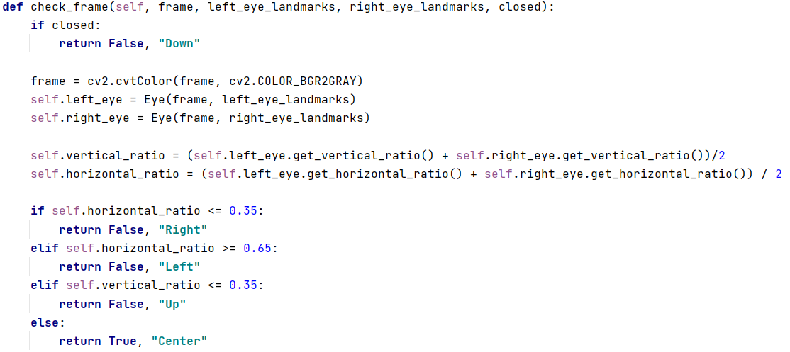
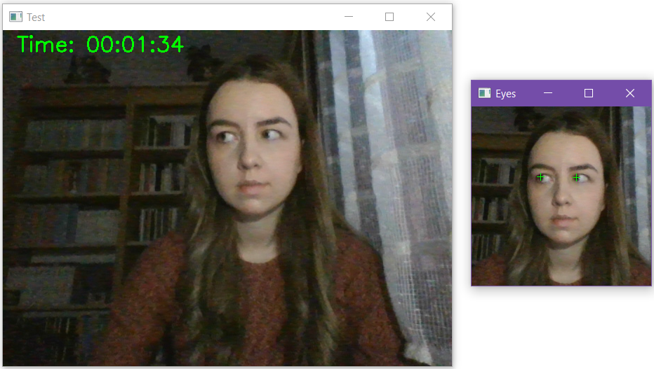
GazeDetector
Компонента задужена за детекцију периода када постоји гледање ван екрана
Издвајање ока са слике на основу карактерстичних тачака
Проналажење центра зенице
Слика 23: Функција за одређивање правца погледа
Слика 24: Праћење зеница

Slide 24
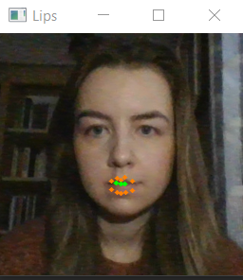
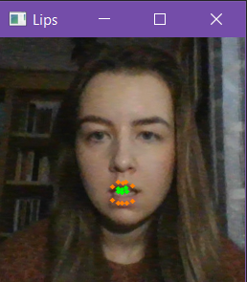
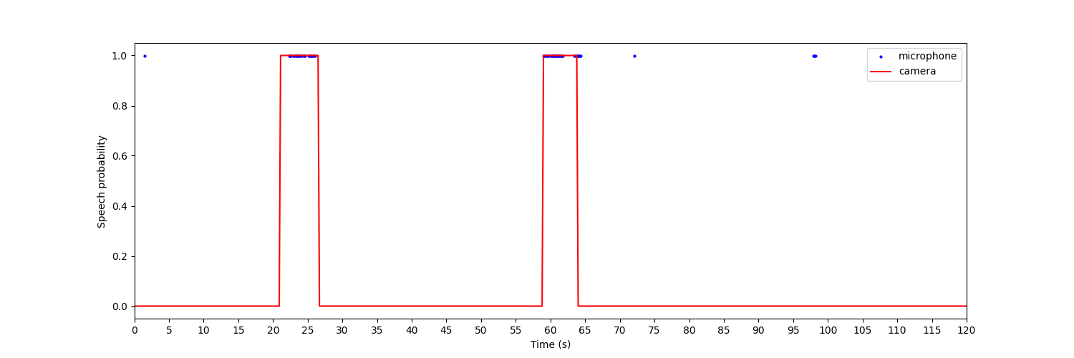
SpeechDetector
Компонента задужена за детекцију причања
Праћење покрета усана мерењем растојања између карактеристичних тачака горње и доње усне
Детектор је иницијализован сликом ученика из базе података
Слика 25: Карактеристичне тачке усана
Слика 26: График зависности вероватноће присутности гласовне активности од времена

Slide 25
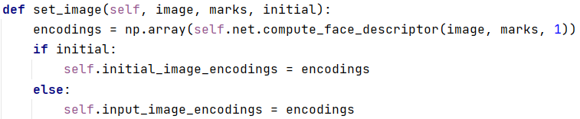
FaceRecognizer
Компонента система задужена за препознавање лица
За препознавање лица коришћен је модел мреже ResNet из Dlib библиотеке
Мрежа генерише 128 јединствених реалних вредности које описују лице
Дескриптори за иницијалну слику (из базе) и улазну слику (са камере) рачунају се коришћењем функције compute_face_descriptor, којој се као параметри прослеђују поравната слика лица и карактеристичне тачке лица
Ове две слике су упоређиване, тачније, упоређивани су њихови дескриптори – уколико је разлика између њих већа од 0,5 сматра се да лице није препознато
Слика 27: Рачунање дескриптора слика лица

Slide 26
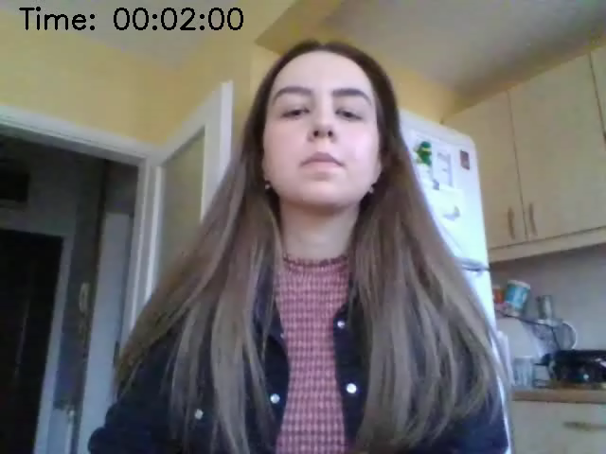
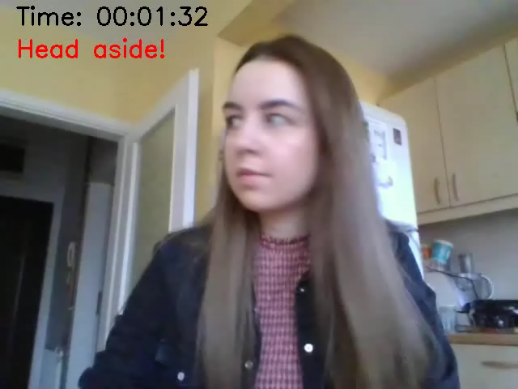
Пример генерисаног извештаја
Снимак 1: Комплетно полагање
Снимак 2: Нерегуларне ситуације

Slide 27
Закључак
Вештачка интелигенција и машинско учење значајно су унапредили и аутоматизовали процес праћења полагања тестова
У овом раду фокус је био на обради података са камере приликом надгледања тестирања
Детекција објеката и препознавање лица данас се најчешће реализују коришћењем метода дубоког учења
За праћење покрета главе и очију довољно добри резултати се могу добити и уз одређене апроксимације
Детекција причања може се вршити праћењем покрета усана
Реализован прототип система за надгледање полагања је дао задовољавајуће резултате, а неки од његових недостатака су то што камера има увид у ограничени део простора и то што провера да ли је лице реално може генерисати погрешне закључке

Slide 28
Хвала на пажњи!

